Slide 1
GLÂNDULAS SUPRA-RENAIS (ADRENAIS)
Formadas por um córtex externo e uma fina medula (cerca de 10% da glândula)
Cada região produz diferentes hormônios
O córtex é essencial para a vida; a remoção completa é letal sem terapia de substituição
Exerce considerável controle sobre os linfócitos e tecido linfático

Slide 2
CÓRTEX ADRENAL
Zona externa – MINERALOCORTICÓIDES
Zona média – GLICOCORTICÓIDES
Zona interna - ANDRÓGENOS

Slide 3
MINERALOCORTICÓIDES
(derivados do colesterol)
ALDOSTERONA (principal)
Atua na regulação do volume e da pressão do sangue, e na concentração do equilíbrio eletrolítico do sangue (aumenta a PA e a volemia - Na⁺ atrai a água)
atua em certas células dos rins para aumentar a reabsorção de íons sódio (Na⁺) da urina e retorná-los ao sangue, e estimula a excreção de íons potássio (K⁺), de forma que grandes quantidades de potássio são perdidas pela urina e excreção de H⁺ , deixando a urina mais ácida e o sangue mais básico
O controle de aldosterona envolve vários mecanismos de controle, sendo o mais importante a via renina-angiotensina

Slide 4
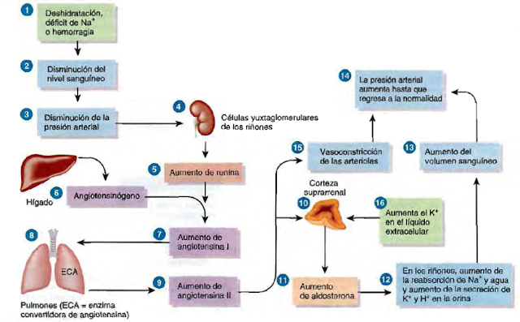

Slide 5
GLICOCORTICÓIDES
(derivados do colesterol)
CORTISOL ou HIDROCORTIZONA
Liberado em situações de estresse e na prática de exercícios físicos
atua com outros hormônios na promoção do metabolismo normal assegurando a disponibilidade de ATP
aumenta a taxa de catabolismo protéico e de transporte de aminoácidos até o fígado para síntese de novas proteínas

Slide 6
CORTISOL
estimula a degradação de gordura e a liberação dos ácidos graxos a partir do tecido adiposo como uma fonte adicional de energia, pela produção de glicose (↑ glicemia)
ajuda a fornecer resistência ao estresse
composto antiinflamatório, inibindo a liberação de substâncias químicas que causam a inflamação
Reduz alergias

Slide 7
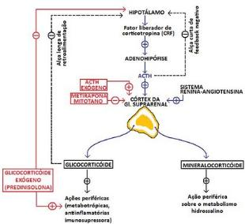

Slide 8
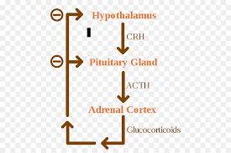

Slide 9
ANDRÓGENOS
Hormônios sexuais masculinos produzidos pelo córtex supra-renal, em baixa quantidade
Nas mulheres contribuem com o impulso sexual (libido)
Auxiliam no pico de crescimento pré-puberal e no desenvolvimento inicial dos pelos púbicos e axilares em ambos os sexos
testosterona, outros hormônios masculinos conhecidos são desidroepiandrosterona, dihidrotestosterona, androsterona, androstenediona e androstenediol.

Slide 10
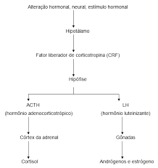

Slide 11
Quando há excesso de androgênio adrenal (p. ex., tumor adrenal, síndrome de Cushing (um tumor provoca a liberação de altos níveis de cortisol), hiperplasia adrenal congênita, a virilização da mulher pode ocorrer. Isto envolve virilização da genitália externa in útero (p. ex., aumento do clitóris) e pelos excessivos na face e corpo (hirsutismo) e acne em mulheres adultas. Androgênios adrenais em excesso também parecem desempenhar um papel em alterações da ovulação (i. e., síndrome do ovário polícistico).

Slide 12
MEDULA SUPRA-RENAL
Sintetiza as catecolaminas : Adrenalina ou epinefrina e Noradrenalina ou norepinefrina
produzem efeitos que mimetizam os produzidos pela divisão simpática do SNA
responsáveis pela resposta de “luta-ou-fuga”
auxiliam na resistência ao estresse

Slide 13
ADRENALINA
Prepara o organismo para enfrentar situações de estresse
Contração dos vasos sanguíneos (↑ PA)
↑ glicemia por meio da gliconeogênese no fígado
Redistribui sangue para os órgãos e músculos (↑ reflexos, a força e a FR)
↓ movimentos peristálticos

Slide 14
NORADRENALINA
Atua em conjunto nas situações de estresse
Acelera os batimentos cardíacos
Mantém a PA em níveis normais

Slide 15
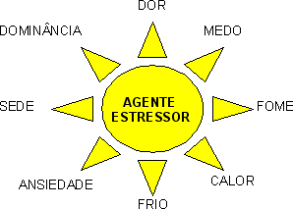

Slide 16
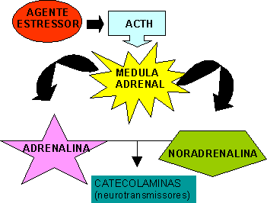

Slide 17
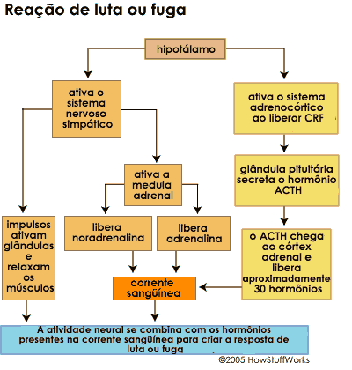

Slide 18
PÂNCREAS
Parte endócrina - formada pelas ilhotas de Langerhans ou ilhotas pancreáticas, compostas por:
células alfa, que produzem o glucagon
células beta, que produzem a insulina

Slide 19
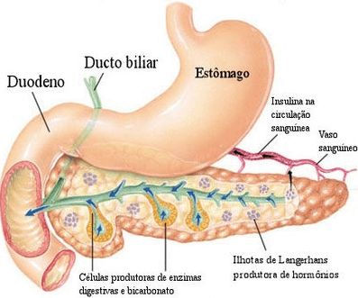

Slide 20
REGULAÇÃO DA TAXA DE GLICOSE NO SANGUE (glicemia)
Insulina (evita hiperglicemia) - facilita a absorção de glicose pelos tecidos reduzindo o teor de glicose no sangue
Glucagon (evita hipoglicemia) - aumenta o teor de glicose no sangue acelerando a conversão de glicogênio em glicose

Slide 21
GLUCAGON
Acelera a conversão de glicogênio para glicose no fígado
Promove a formação de glicose a partir de outras substâncias tais como os aminoácidos no fígado
Estimula a liberação de glicose no sangue

Slide 22
INSULINA
Acelera o transporte de glicose para o interior da célula (↑ permeabilidade da membrana celular à glicose)
Ação hipoglicemiante
Atua após as refeições
Acelera a conversão de glicose em glicogênio e a síntese de ácidos graxos no fígado e no músculo, reduzindo a produção de glicose pelo fígado
Aumenta o movimento de aminoácidos para o interior das células e aumenta a síntese protéica
↓ a conversão do glicogênio em glicose

Slide 23
INSULINA
↓ a formação da glicose a partir de outras substâncias como os aminoácidos
Promove a síntese de proteínas de AAs e inibe a degradação de proteína em tecidos periféricos
Promove a síntese de TG no fígado e no tecido adiposo e reprime a lipólise dos estoques de TG adiposo
Regula a homeostase metabólica pelos efeitos na saciedade
Perda parcial ou completa da ação da insulina resulta em hiperglicemia, dislipidemia e diabetes melito grave.

Slide 24
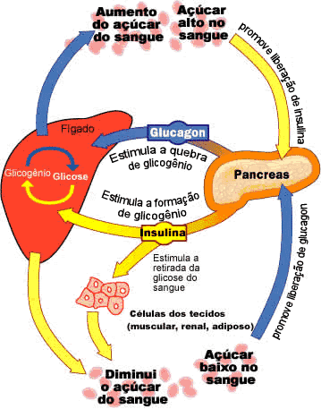

Slide 25
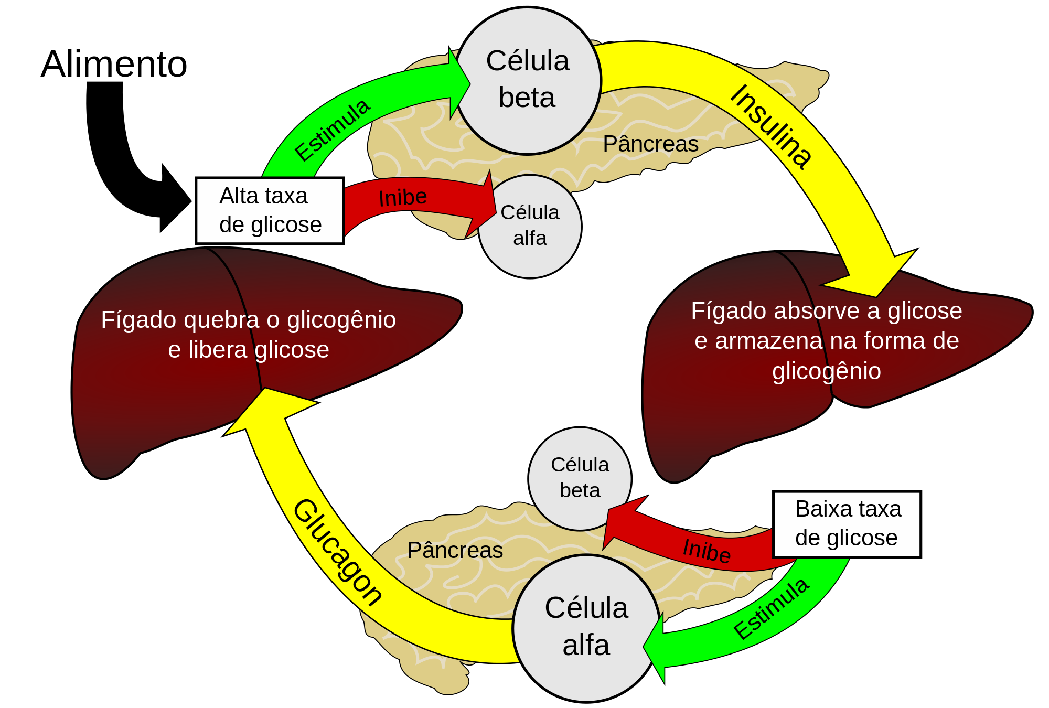

Slide 26
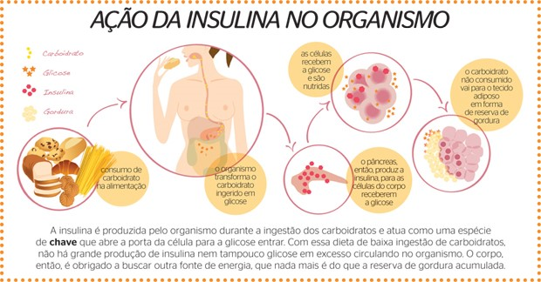

Slide 27
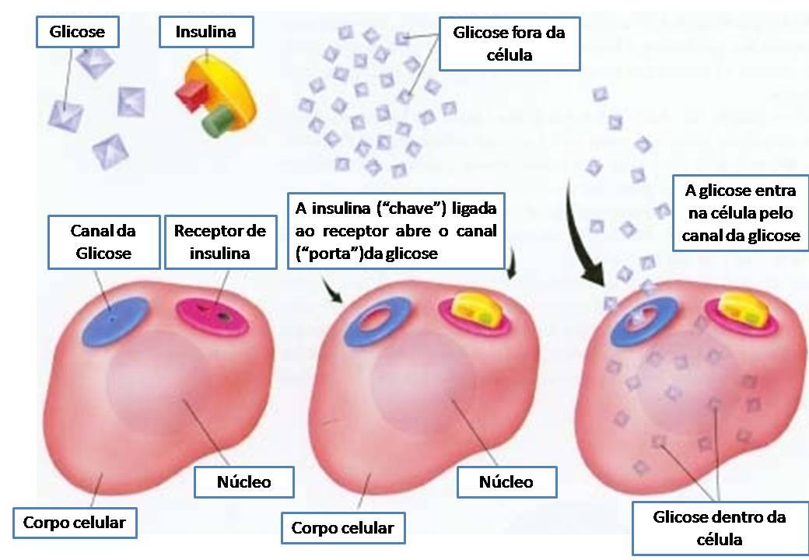

Slide 28
DIABETES
Síndrome metabólica de origem múltipla, decorrente da falta de insulina e/ou da incapacidade da insulina exercer adequadamente seus efeitos, causando um aumento da glicose (açúcar) no sangue.
O pâncreas não é capaz de produzir o hormônio insulina em quantidade suficiente para suprir as necessidades do organismo ou a insulina não é capaz de agir de maneira adequada (resistência insulínica).

Slide 29
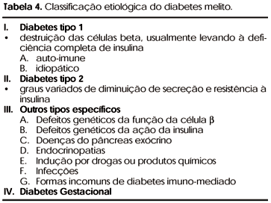

Slide 30
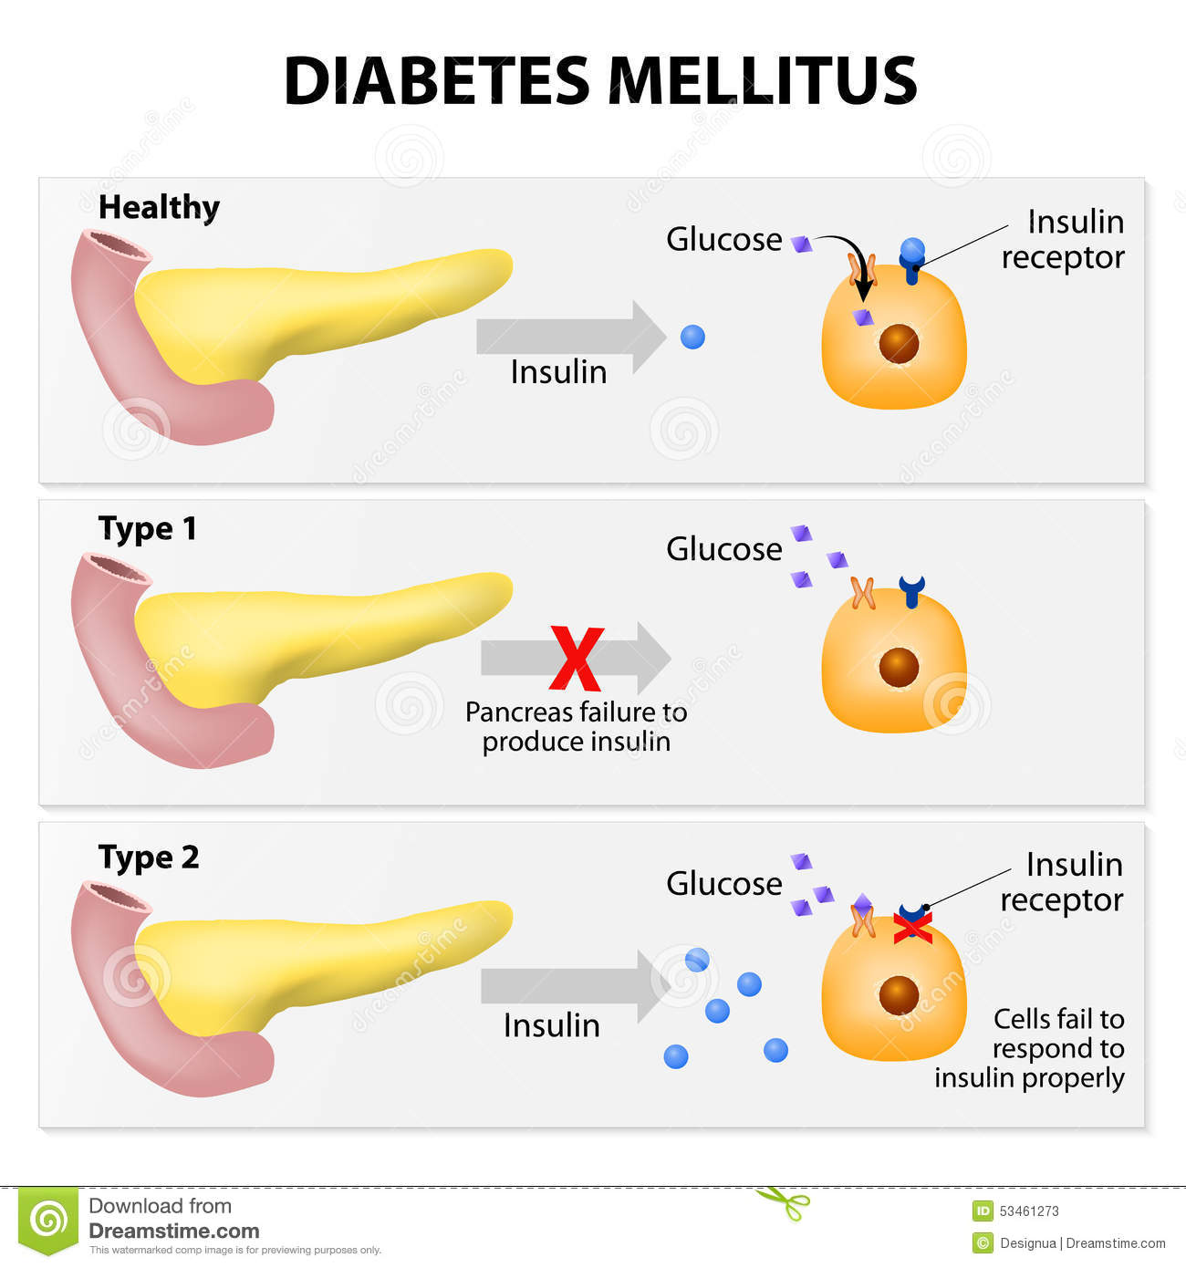

Slide 31
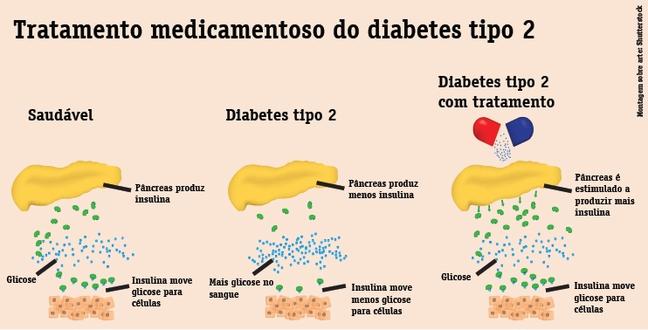

Slide 32
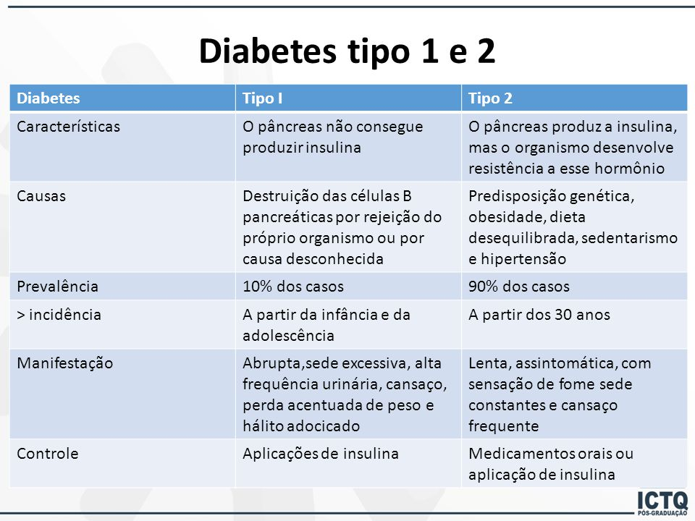

Slide 33
Principais sintomas do diabetes
vontade de urinar diversas vezes
fome frequente
sede constante
perda de peso
fraqueza
fadiga
infecções frequentes
alteração visual (visão embaçada)
dificuldade na cicatrização de feridas
formigamento nos pés e furúnculos

Slide 34
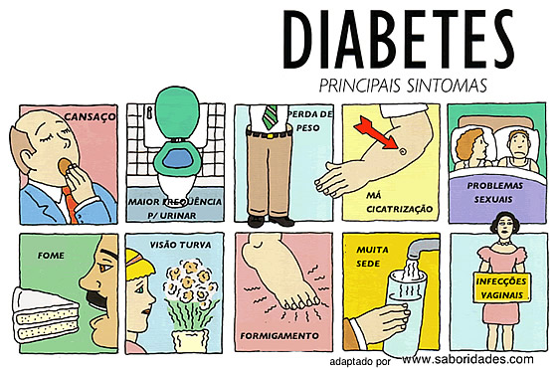

Slide 35
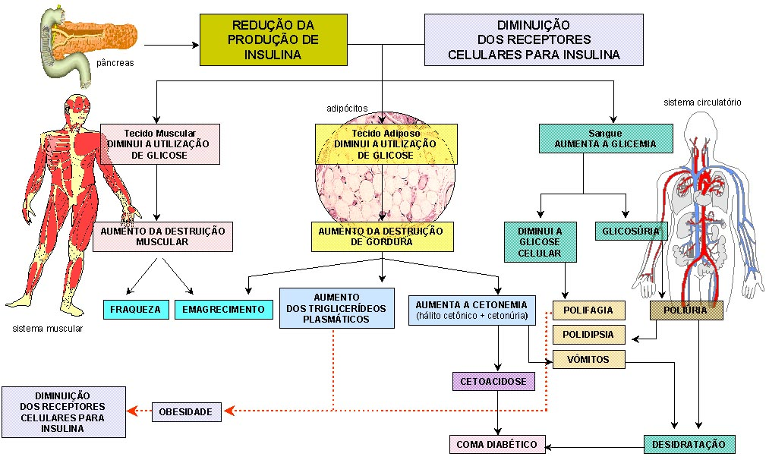

Slide 36
PRÉ-DIABETES
Termo usado para indicar que o paciente tem potencial para desenvolver a doença, estado intermediário entre o saudável e o diabetes tipo 2 - no caso do tipo 1 não existe pré-diabetes.
Glicemia entre 100 e 125 mg/dL
TOTG 140 a 199 mg/dL

Slide 37
DIAGNÓSTICO DE DIABETES
Resultados de glicemia entre 99 mg/dL e 126 mg/dL são considerados anormais, próximos ao limite e devem ser repetidos em uma outra ocasião
Valores acima de 126 mg/dL e de TOTG acima de 200 mg/dL são considerados diagnósticos para diabetes.

Slide 38
NEFROPATIA
A nefropatia diabética é caracterizada pela albuminúria e por um declínio progressivo na função renal
mudanças microvasculares que ocorrem nos capilares glomerulares desenvolvem as nefropatias
A membrana interna do capilar glomerular engrossa, e como resultado as paredes são mais grossas, os lúmens são estreitos (esclerose glomerular) e as células mesangiais de suporte são expandidas
Uma filtração renal precária também leva à ativação do sistema renina-angiotensina, que induz hipertensão

Slide 39
PROBLEMAS VASCULARES
A aterosclerose se desenvolve em pacientes diabéticos em uma taxa acelerada (macroangiopatia)
Maior probabilidade para doença arterial coronariana e infarto do miocárdio do que indivíduos não diabéticos.
diabéticos com doença arterial coronariana possuem os fatores de risco adicionais de hipertensão, obesidade abdominal, resistência à insulina e dislipidemia - síndrome metabólica ou síndrome X, síndrome de resistência à insulina e síndrome dismetabólica cardiovascular

Slide 40
OVÁRIOS
Par de estruturas ovais localizadas na cavidade pélvica
ESTRÓGENO E PROGESTERONA
responsáveis pelo desenvolvimento e manutenção das características sexuais femininas
Junto com o FSH e o LH da adeno-hipófise, regulam o ciclo menstrual, mantêm a gravidez e preparam as glândulas mamárias para a lactação
Hormônio relaxina – relaxa a sínfise púbica e ajuda a dilatar o colo do útero próximo ao final da gestação
Hormônio inibina – inibe a secreção de FSH

Slide 41
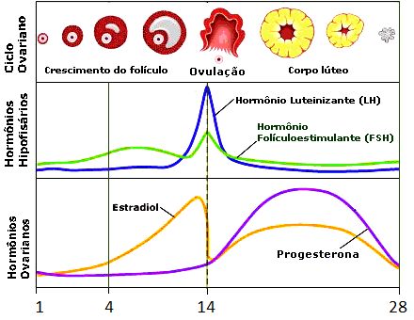

Slide 42
TESTÍCULOS
Localizam-se na bolsa escrotal
Testosterona – estimula o desenvolvimento das características sexuais masculinas
Inibina - inibe a secreção de FSH (o FSH atua na espermatogênese)

Slide 43
PINEAL
secreta melatonina, durante a noite, contribuindo para o relógio biológico do organismo
seus níveis diminuem com a idade
durante o dia produz serotonina

Slide 44
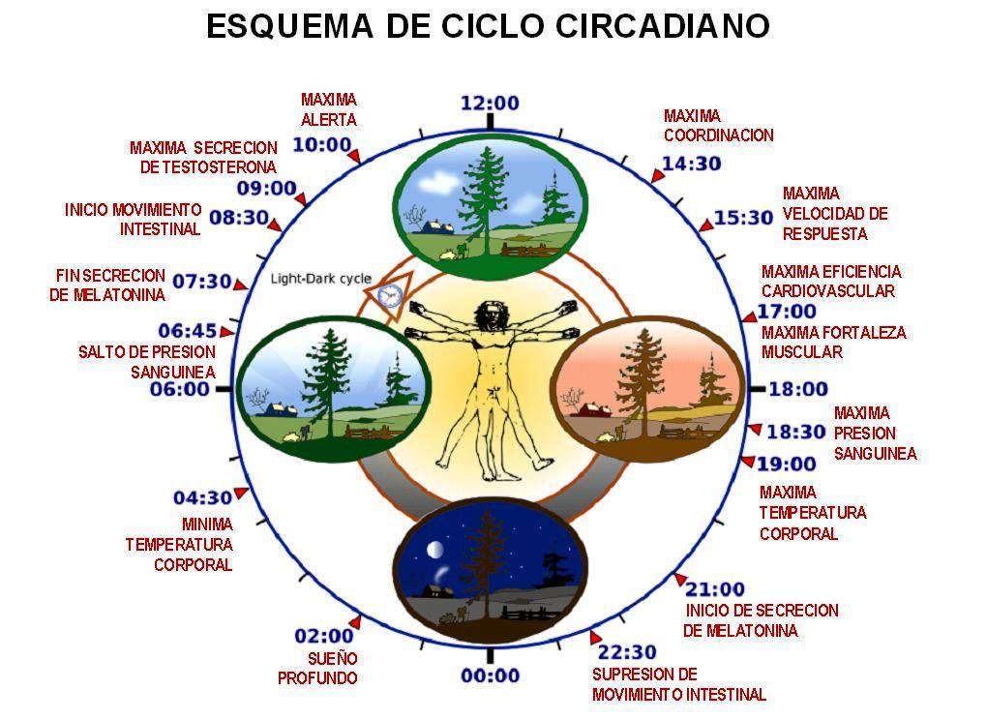

Slide 45
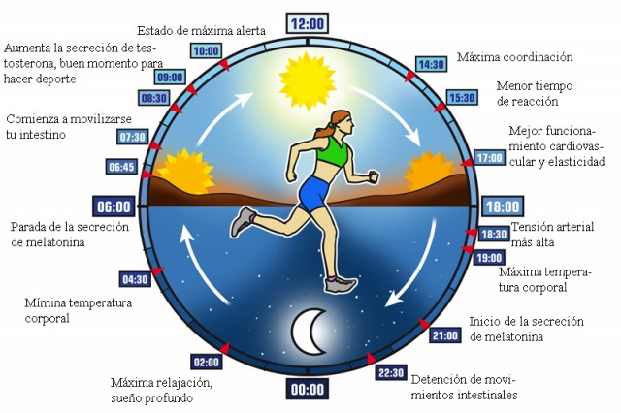

Slide 46
TRATO GASTRINTESTINAL
HORMÔNIO /LOCAL SECREÇÃO
AÇÃO
Gastrina - estômago
Peptídeo inibitório gástrico – duodeno
Secretina – duodeno
Colecistoquina –duodeno
Promove a secreção do suco gástrico e ↑ movimentos do trato gastrintestinal
Inibe a secreção de suco gástrico e ↓ movimentos do trato gastrintestinal
Estimula a secreção do suco pancreático e da bile
Estimula a secreção de suco pancreático, regula a liberação da bile pela vesícula biliar e produz a sensação de plenitude após as refeições

Slide 47
PLACENTA
HORMÔNIO
AÇÃO
Estimula a produção de estrógenos e progesterona pelos ovários para manter a gravidez
Estimula o desenvolvimento das glândulas mamárias para a lactação
Gonadotropina coriônica humana
Somatomatro-pina coriônica humana

Slide 48
RIM
HORMÔNIO
AÇÃO
Eritropoetina
Estimula a produção de eritrócitos

Slide 49
PELE
HORMÔNIO
AÇÃO
Vitamina D
Auxilia na absorção de cálcio e fósforo

Slide 50
CORAÇÃO
HORMÔNIO
AÇÃO
Peptídeo natriurético atrial
Diminui a pressão sanguínea

Slide 51
TIMO
O timo possui determinadas funções secretoras hormonais e linfáticas (produzindo linfócitos T).
As células epiteliais do timo secretam fatores peptídicos que influenciam o desenvolvimento dos linfócitos T: interleucinas, timosinas, timopoetina e timulina.

Slide 52
TECIDO ADIPOSO
Leptina – suprime o apetite e pode aumentar a atividade do FSH e do LH.

Slide 53
PROSTAGLANDINAS
Pertencem ao grupo dos eicosanóides
Participam de ações metabólicas, processos fisiológicos e patológicos
Vasodilatação ou vasoconstrição
Hiperalgesia
Contração ou relaxamento da musculatura brônquica ou uterina
Proteção da mucosa gástrica
Aumento da secreção de muco e cicatrização de feridas e úlceras

